Slide 1
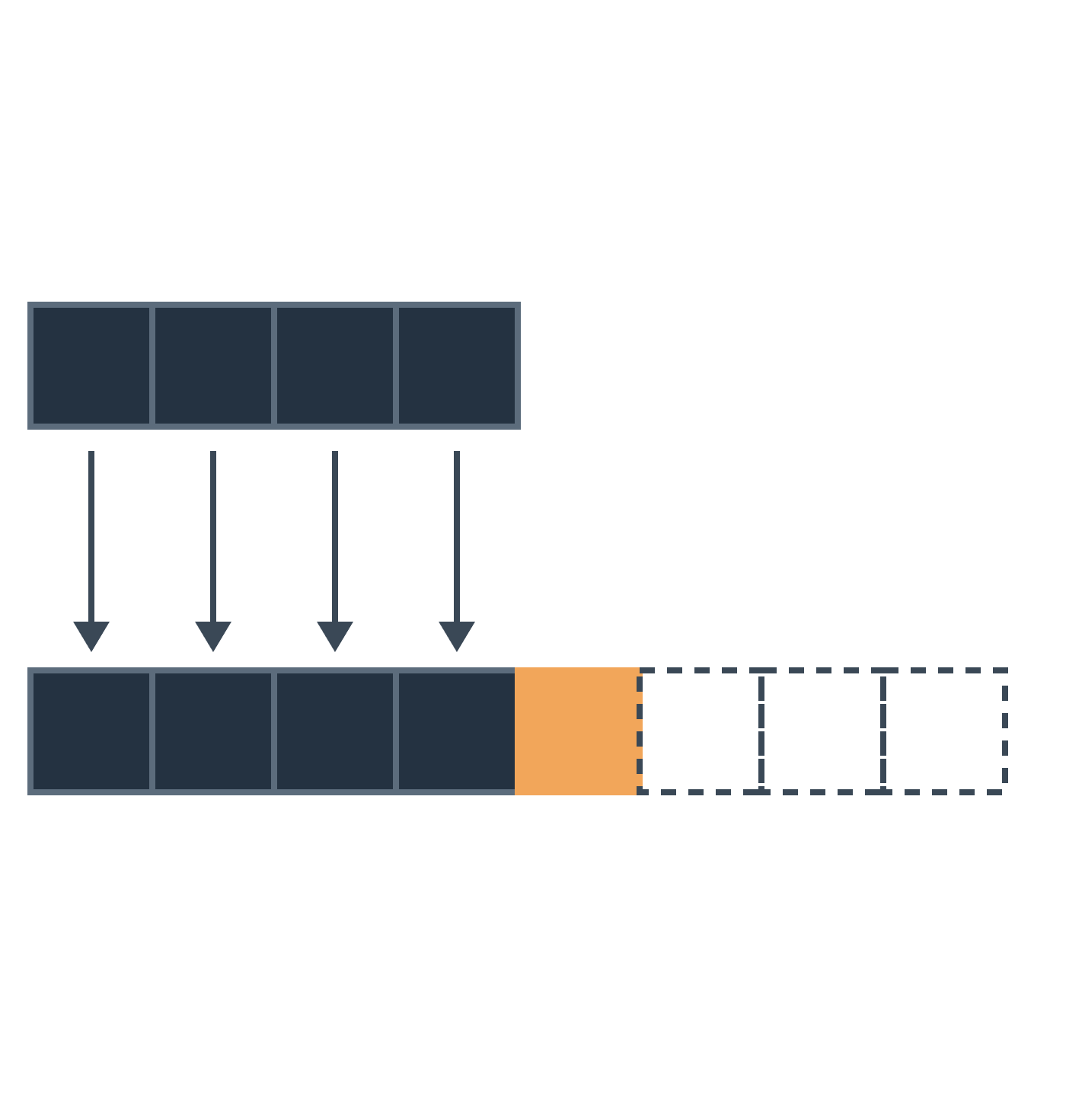
Diziler ve Python Listesi
VERİ YAPILARI · 2. HAFTA
array

Slide 2
Bu fonksiyonların Big O değeri ne?
GEÇEN HAFTADAN ÜÇ SORU
1
2
def ilk_bes(liste):
def en_kucuk_ve_en_buyuk(liste):
for i in range(5):
en_kucuk = liste[0]
print(liste[i])
for sayi in liste:
if sayi < en_kucuk:
3. soruda iki listenin de n elemanlı olduğunu düşünün.
en_kucuk = sayi
3
en_buyuk = liste[0]
def ortak_var_mi(liste1, liste2):
for sayi in liste:
for sayi in liste1:
if sayi > en_buyuk:
if sayi in liste2:
en_buyuk = sayi
return True
return en_kucuk, en_buyuk
return False

Slide 3
Dizi nedir?
array
Birçok değeri tek bir isim altında, sıra halinde tutan veri yapısı. Python'da dizi olarak liste (list) kullanılır.
dizi olmadan
dizi ile
40 ayrı değişken
Tek bir dizi
not1 = 85
notlar = [85, 72, 90, 64]
not2 = 72
85
72
90
64
not3 = 90
...
0
1
2
3
not40 = 64
Kutudaki her değer bir eleman (element), altındaki sayı sıra numarası (index). Sayma 0'dan başlar.
Bir dizide dört iş yaparız
okumak
eklemek
silmek
aramak

Slide 4
Sona eklemek neden hızlı, başa eklemek neden yavaş?
BUGÜNÜN ANA SORUSU
Önce ikisinin ne olduğuna ve neden yapıldığına bakacağız. Sonra hız farkının sebebini bulacağız.

Slide 5
Sona eklemek
append
85
72
90
64
77
Ne zaman yaparız?
0
1
2
3
4
Geliş sırasını korumak istediğimizde
Yeni kayıt olan öğrenci yoklama listesinin sonuna yazılır
Yeni gelen mesaj sohbetin sonuna eklenir
Sensörden gelen her ölçüm listenin sonuna eklenir
Sepete atılan ürün sepetin sonuna gelir
notlar = [85, 72, 90, 64]
notlar.append(77)
# [85, 72, 90, 64, 77]
Var olan elemanların yeri değişmez. Yeni eleman sıranın sonuna geçer.

Slide 6
Başa eklemek
insert(0, x)
99
85
72
90
64
Ne zaman yaparız?
0
1
2
3
4
En yeninin en önde durmasını istediğimizde
yeni
önceden 0
önceden 1
önceden 2
önceden 3
Haber sitesinde en yeni haber en üstte durur
Posta kutusunda en son gelen ileti en üsttedir
Tarayıcı geçmişinde son ziyaret edilen sayfa en baştadır
Acil hasta bekleme sırasının başına alınır
notlar = [85, 72, 90, 64]
notlar.insert(0, 99)
# [99, 85, 72, 90, 64]
insert(k, x) istenen yere de ekler. Buna araya ekleme (insertion) denir.
Yeni eleman 0 numaraya geçti. Diğer herkesin sıra numarası bir arttı.

Slide 7
Çıkarmak da iki türlü
notlar.pop()
notlar.pop(0)
Sondan çıkarmak
Baştan çıkarmak
Son elemanı çıkarır ve geri verir.
İlk elemanı çıkarır ve geri verir.
Geri al tuşu en son yapılan işlemi geri alır.
Banka sırasında ilk gelen müşteriye ilk hizmet verilir.
Bu iki fikir 4. ve 5. haftanın konusu, yığın (stack) ve kuyruk (queue).

Slide 8
İkisi de tek satır, ikisi de tek eleman ekliyor. Hangisi daha hızlı?
notlar.append(x)
BİR TAHMİN
sona ekler
notlar.insert(0, x)
başa ekler

Slide 9
Sınıftaki uzun bir sıra
Sona oturmak
Başa oturmak
geç kalan öğrenci boş sandalyeye oturur
1 numaralı sandalyeye oturmak isterse
0
40
kişi yerinden kalkar
kişi birer sandalye sağa kayar
1
2
3
4
...
38
39
40
boş
boş
boş

Slide 10
Bellek numaralı kutulardan oluşur
Her kutunun bir numarası var. Bu numaraya adres (address) denir. Her kutu bir bayt (byte) tutar.
1000
1001
1002
1003
1004
1005
1006
1007
1008
1009
Bilgisayar adresini bildiği kutuya doğrudan gider. Aradaki kutulara bakmaz.

Slide 11
Dizi bellekte nasıl durur?
Elemanlar bellekte yan yana, aralarında boşluk olmadan durur. Her eleman aynı boyda yer kaplar.
başka veri
0
1
2
3
3
4
5
6
başka veri
1000
1004
1008
1012
Bitişik
Aynı boyda
Başlangıcı belli
contiguous, aralarında boşluk yok
her eleman 4 bayt
dizi 1000 numaralı adreste başlıyor

Slide 12

O(1)
Sıra numarasıyla erişim
index access
Adres hesabı. i numaralı elemanın adresi, başlangıç adresi artı i çarpı eleman boyudur.
def adres_hesapla(baslangic, boy, i):
Başlangıç adresi, eleman boyu ve sıra numarası
return baslangic + i * boy
Bir çarpma, bir toplama. Dizinin boyuna bakmaz
adres_hesapla(1000, 4, 3)
Sonuç 1012, yani 3 numaralı elemanın adresi
adres_hesapla(1000, 4, 500_000)
Sonuç 2.001.000. Dizi 1 milyon elemanlı olsa da hesap aynı
Veri 2 katına çıkınca
iş aynı kalır
Turuncu satır Big O'nun kaynağı

Slide 13
Araya eklemek için arkadakiler kayar
0 değerini 2 numaralı yere ekliyoruz. Kaydırma sondan başlar, yoksa bir eleman diğerinin üstüne yazılır.
2. kayma
1. kayma
Önce
3
4
5
6
2 eleman kaydı
boş
0
1
2
3
4
Sonra
3
4
0
5
6
yeni eleman
0
1
2
3
4

Slide 14
O(n)
Araya ekleme
insertion
Günlük hayattan. Sıranın başına oturmak isteyen öğrenci için herkes bir sandalye kayar.
def araya_ekle(kutular, boyut, konum, x):
x değerini konum numaralı yere ekler
for i in range(boyut, konum, -1):
Sondan konuma kadar geriye sayar, boyut eksi konum tur
kutular[i] = kutular[i - 1]
Her elemanı bir sağa kaydırır
kutular[konum] = x
Açılan boşluğa yeni değeri yazar
return boyut + 1
Dizide artık bir eleman fazla var
Veri 2 katına çıkınca
iş 2 katına çıkar
Turuncu satır Big O'nun kaynağı

Slide 15
Kim kayıyor?
ANA SORUNUN CEVABI
İşlem | Python | Yer değiştiren | Big O
Sona ekleme | liste.append(x) | hiçbiri | O(1)
Sondan çıkarma | liste.pop() | hiçbiri | O(1)
Başa ekleme | liste.insert(0, x) | n eleman | O(n)
Baştan çıkarma | liste.pop(0) | n eksi 1 eleman | O(n)
Ortaya ekleme | liste.insert(k, x) | n eksi k eleman | O(n)
Başa eklemek herkesi kaydırır, sona eklemek kimseyi.

Slide 16
Sıra numarası mı, değer mi?
liste[5]
5 in liste
5 numaralı eleman ne?
5 değeri listede var mı?
Adres hesabıyla doğrudan gider
Elemanlara tek tek bakmak zorunda
O(1)
O(n)
Dolap numarasını biliyorsan doğrudan gidersin. Sadece içindekini biliyorsan dolapları tek tek açarsın.

Slide 17
Sabit boyutlu dizi
static array
Boyu baştan bellidir ve değişmez. Dolunca yeni eleman eklenemez.
3
4
5
6
7
başka veri
yer yok
İyi yanı
Kötü yanı
Ne kadar bellek kullanacağı baştan belli. Taşınma yok.
Boyu önceden bilmek gerekir. Büyük açarsan bellek boşa gider, küçük açarsan yetmez.

Slide 18
Dinamik dizi
dynamic array
İçinde sabit boyutlu bir dizi taşır. Dolunca daha büyüğüne taşınır. Dışarıdan bakınca sınırsız büyüyen bir dizi gibi görünür.
boyut 5 · size, len(liste)
3
4
5
6
7
boş
boş
boş
kapasite 8 · capacity
Sona eklemek hızlı, çünkü sonda boş kutular var.

Slide 19

Dizi dolunca dört adım
eski dizi, kapasite 4, dolu
3
4
5
6
Daha büyük yeni bir dizi aç, genelde iki katı
Eski elemanları tek tek kopyala
Yeni elemanı sona yaz
Eski diziyi bırak
3
4
5
6
7
yeni dizi, kapasite 8, sonda 3 boş kutu
Taşınma olan ekleme bütün elemanları kopyalar. Sonraki 3 ekleme ise hiç kopyalama yapmaz.

Slide 20
Dinamik dizi kodla
class DinamikDizi
def ekle(self, deger):
Sona bir eleman ekler. self dizinin kendisi
if self.boyut == self.kapasite:
Bütün kutular dolu mu?
self.buyut(2 * self.kapasite)
Doluysa iki katı büyüklüğe taşın
self.kutular[self.boyut] = deger
İlk boş kutuya yaz
self.boyut += 1
Bir eleman arttı
def buyut(self, yeni_kapasite):
Daha büyük kutulara taşınma
yeni_kutular = [None] * yeni_kapasite
Yeni ve boş kutular
for i in range(self.boyut):
Bütün elemanları tek tek kopyalar, n tur
yeni_kutular[i] = self.kutular[i]
Eski kutudan yeni kutuya
self.kutular = yeni_kutular
Artık yeni kutular kullanılıyor
self.kapasite = yeni_kapasite
Kapasite güncellenir
Taşınma olan ekleme
O(n)
Turuncu satır Big O'nun kaynağı

Slide 21
Bir kutu mu, iki katı mı?
Boş diziye 1.000 eleman ekliyoruz. Kapasite dolunca nasıl büyütürsek toplam kaç eleman kopyalanır?
her dolduğunda
her dolduğunda
her dolduğunda
1 kutu ekle
100 kutu ekle
2 katına çıkar
499.500
4.510
1.023
kopyalama, O(n²)
kopyalama, yine O(n²)
kopyalama, toplam O(n)
1 milyon elemanda fark daha da açılıyor. Bir kutu ekleyerek yaklaşık 500 milyar, iki katına çıkararak yaklaşık 1 milyon kopyalama.

Slide 22
Her ekleme 3 jeton öder
AMORTİZE MALİYET · AMORTIZED COST
Sona ekleme
1 jeton
elemanı kutusuna yazmaya gider
O(1)
2 jeton
kumbaraya atılır
amortize
Taşınma
kumbaradaki jetonlarla ödenir
Tek bir ekleme bazen O(n) sürer, ortalaması sabittir.
Kapasite 4'ten 8'e çıktıktan sonra 4 ekleme kumbaraya 8 jeton koyar. Dizi 8'de dolunca 8 elemanı kopyalamak tam 8 jeton tutar.

Slide 23
Tek tek pahalı, ortalamada ucuz
17
17 ekleme sonunda
toplam 48 jeton
ortalama 2,82 jeton
9
Gri çubuk bir eklemenin maliyeti. Turuncu çizgi o ana kadarki ortalama. Kesikli çizgi 3 jeton.
5
3 jeton
2,82
1
2
3
4
5
6
7
8
9
10
11
12
13
14
15
16
17
Ekleme sırası. Kapasite 1 ile başlıyor ve her taşınmada iki katına çıkıyor.

Slide 24

Python listesi arka planda
Bir dinamik dizi. Ama kutularda nesnelerin kendisi değil, adresleri yani referansları (reference) durur.
liste başlığı
adres
adres
adres
adres
her kutu 8 bayt, yan yana
boyut, kapasite, adres
42
'Elif'
3.14
[1, 2]
int
str
float
list
Kutular yine aynı boyda, adres hesabı yine çalışır ve liste[i] yine O(1). Nesneler bellekte herhangi bir yerde durabilir.

Slide 25
Python listesinde ne ucuz, ne pahalı?
İşlem | Örnek | Maliyet
Sıra numarasıyla okuma | liste[i] | O(1)
Sona ekleme | liste.append(x) | O(1) amortize
Sondan çıkarma | liste.pop() | O(1)
Başa ekleme | liste.insert(0, x) | O(n)
Baştan çıkarma | liste.pop(0) | O(n)
Değer arama | x in liste | O(n)
Dilim alma, k elemanlı | liste[a:b] | O(k)
Sona dokunan işler ucuz, başa ve ortaya dokunan işler pahalı.

Slide 26
Dizide sıra numarasıyla okumak ve sona eklemek ucuz, başa ve araya eklemek pahalı.
DERSİN TEK CÜMLESİ
liste[i]
append(x)
insert(0, x)
pop(0)
O(1), adres hesabı
O(1) amortize
O(n), herkes kayar
O(n), herkes kayar

Slide 27


Şimdi kodla pekiştirelim
YAKLAŞIK 22 DAKİKA
01_ders.ipynb
Kağıt üzerinde alıştırma
Projeksiyonda birlikte çalıştırıyoruz. Her ölçümden önce siz tahmin ediyorsunuz. n 100.000 olunca başa ekleme ne kadar sürer?
İkişerli çalışın. Sonraki iki slayttaki yedi fonksiyonun Big O değerini 7 dakikada tahmin edin, sonra birlikte oylayacağız.
Yanınızda kağıt ve kalem olsun. Erken bitirenler için ek görev de var.

Slide 28
Tahmin alıştırması
Soru 1 ile 4. n listedeki eleman sayısı. Tahmininizi kağıda yazın.
Soru 1
Soru 2
def son_elemani_degistir(liste, deger):
def basa_ekle(liste, deger):
liste[-1] = deger
liste.insert(0, deger)
liste[-1] listenin son elemanıdır
insert(0, x) x'i listenin başına ekler
Soru 3
Soru 4
def kopyala(liste):
def ilk_yarisi(liste):
yeni = []
return liste[:len(liste) // 2]
for x in liste:
liste[:k] listenin ilk k elemanını verir, // tam sayı bölmesi
yeni.append(x)
return yeni
append, x'i listenin sonuna ekler

Slide 29
Tahmin alıştırması
Soru 5 ile 7. n listedeki eleman sayısı. Tahmininizi kağıda yazın.
Soru 5
Soru 6
def sondan_bosalt(liste):
def bastan_bosalt(liste):
while len(liste) > 0:
while len(liste) > 0:
liste.pop()
liste.pop(0)
pop() listenin son elemanını çıkarır
pop(0) listenin ilk elemanını çıkarır
Soru 7
Ek görev
def ters_cevir(liste):
sonuc = []
7. fonksiyonun O(n) çalışan bir halini kağıda yazın.
for x in liste:
İpucu olarak insert(0, x) yerine append kullanmanın bir yolunu arayın. En iyi cevabı projeksiyonda birlikte çalıştıracağız.
sonuc.insert(0, x)
return sonuc
insert(0, x) x'i listenin başına ekler

Slide 30
Bağlı liste (linked list)
GELECEK HAFTA
Başa eklerken kimseyi kaydırmasak olmaz mı?

